Slide 1
Chương 3
Nhập môn Cơ sở Dữ liệu
Mô hình dữ liệu quan hệ
Do tiến sĩ E. F. Codd đề xuất
  “A Relation Model for Large Shared Data Banks”, Communications of ACM, 6/1970

Slide 2
Giới thiệu
3. Mô hình dữ liệu quan hệ
Nhập môn Cơ sở Dữ liệu
Cung cấp một cấu trúc dữ liệu đơn giản và đồng bộ
Có nền tảng lý thuyết vững chắc: Lý thuyết tập hợp
Là cơ sở của nhiều HQT CSDL thương mại: Oracle, DB2, SQL Server…
Mô hình quan hệ biểu diễn các sự kiện về thực thể / hoặc các sự kiện về liên kết dưới dạng các quan hệ.
  Mỗi (trạng thái) quan hệ được biểu thị như bảng các dữ liệu gồm các dòng, các cột cùng các ràng buộc.
  Mỗi dòng là tập các giá trị là dữ liệu về một thực thể hay các sự kiện có liên quan về thực thể.
  Mỗi cột là một thuộc tính.

Slide 3
Mô hình dữ liệu quan hệ
Nhập môn Cơ sở Dữ liệu
Nội dung chính
Các khái niệm của mô hình quan hệ
Các đặc trưng của quan hệ
Chuyển lược đồ ER sang lược đồ quan hệ
Các phép toán trên quan hệ

Slide 4
Nội dung
Mô hình dữ liệu quan hệ
Nhập môn Cơ sở Dữ liệu
1. Các khái niệm của mô hình quan hệ
  Quan hệ (Relation)
  Thuộc tính (Attribute)
  Lược đồ (Schema)
  Bộ (Tuple)
  Miền giá trị (Domain)

Slide 5
1.1 - Quan hệ
Mô hình dữ liệu quan hệ
Nhập môn Cơ sở Dữ liệu
Các thông tin lưu trữ trong CSDL được tổ chức thành bảng (table) 2 chiều gọi là quan hệ
1 cột là 1 thuộc tính của nhân viên
HONV
TENNV
NS
DIACHI
GT
LUONG
PHG
Tung
Nguyen
12/08/1955
638 NVC Q5
Nam
40000
5
Hang
Bui
07/19/1968
332 NTH Q1
Nu
25000
4
Nhu
Le
06/20/1951
291 HVH QPN
Nu
43000
4
Hung
Nguyen
09/15/1962
Ba Ria VT
Nam
38000
5
1 dòng là 1 nhân viên
Tên quan hệ là NHANVIEN

Slide 6
Mô hình dữ liệu quan hệ
Nhập môn Cơ sở Dữ liệu
1.1 - Quan hệ
Quan hệ gồm
  Tên
  Tập hợp các cột
    Cố định
    Được đặt tên
    Có kiểu dữ liệu
  Tập hợp các dòng
    Thay đổi theo thời gian
    Một dòng ~ Một thực thể, hay một sự kiện liên quan
    Một cột (trường) ~ Một thuộc tính
    Quan hệ ~ Tập thực thể, tập sự kiện
NHANVIEN(HONV, TENNV, NS, DIACHI, GT, LUONG, PHG)
Cấp của quan hệ là số thuộc tính trong quan hệ.

Slide 7
1.2- Thuộc tính
Mô hình dữ liệu quan hệ
Nhập môn Cơ sở Dữ liệu
Tên các cột của quan hệ
Mô tả ý nghĩa cho các giá trị tại cột đó
Tất cả các dữ liệu trong cùng 1 một cột đều có cùng kiểu dữ liệu, các giá trị là nguyên tố
Thuộc tính
TENNV
HONV
NS
DIACHI
GT
LUONG
PHG
Tung
Nguyen
12/08/1955
638 NVC Q5
Nam
40000
5
Hang
Bui
07/19/1968
332 NTH Q1
Nu
25000
4
Nhu
Le
06/20/1951
291 HVH QPN
Nu
43000
4
Hung
Nguyen
09/15/1962
Ba Ria VT
Nam
38000
5

Slide 8
1.3 - Miền giá trị (domain)
Mô hình dữ liệu quan hệ
Nhập môn Cơ sở Dữ liệu
Là tập các giá trị nguyên tố (không thể phân chia trong phạm vi mô hình quan hệ) gắn liền với một thuộc tính.
Kí hiệu Dom(A) là miền giá trị của A; tức là các giá trị A có thể nhận.
  Kiểu dữ liệu cơ sở
    Chuỗi ký tự (string)
    Số (integer)
  Các kiểu dữ liệu phức tạp: Tập hợp (set), Danh sách (list), Mảng (array),
Ví dụ
  TENNV: string
  LUONG: integer; Điểm: 0...10;
Không được chấp nhận

Slide 9
1.4- Bộ (tuple)
Mô hình dữ liệu quan hệ
Nhập môn Cơ sở Dữ liệu
Là các dòng của quan hệ (trừ dòng tiêu đề - tên của các thuộc tính)
Thể hiện dữ liệu cụ thể các thuộc tính của 1 một thực thể hay sự kiện liên quan trong quan hệ
<Tung, Nguyen, 12/08/1955, 638 NVC, Q5, Nam, 40000, 5>
Dữ liệu cụ thể của thuộc tính

Slide 10
1.4- Bộ (tuple)
Mô hình dữ liệu quan hệ
Nhập môn Cơ sở Dữ liệu
SINHVIEN
SV_DIEM
Masv | Ho | Dem | Ten
T1 | Trần | Văn | An
C2 | Lê | Đình | Bắc
T3 | Trần | Thị | Hảo
T4 | Vũ | Đức | Lâm
C3 | Phạm | Hải | Ngọc
Masv | Mamon | Diem
T1 | Int1001 | 8
T1 | Int1002 | 9
C2 | Int1003 | 7
C2 | Int1002 | 3
T3 | Int1003 | 10
T4 | Int1002 | 8
C2 | Int1001 | 8
T4 | Int1001 | 7
C3 | Int1003 | 6
MONHOC
Mamon | Tenmon | Sotinchi
Int1001 | CSDL | 3
Int1002 | NGLT C | 4
Int1003 | TRR | 3

Slide 11
1.5 - Lược đồ quan hệ
Mô hình dữ liệu quan hệ
Nhập môn Cơ sở Dữ liệu
Lược đồ quan hệ
  Tên của quan hệ
  Tên của tập thuộc tính
Lược đồ quan hệ
NHANVIEN(MANV, TENNV, HONV, NS, DIACHI, GT, LUONG, PHG)
Là tập hợp

Slide 12
1.5 - Lược đồ quan hệ
Mô hình dữ liệu quan hệ
Nhập môn Cơ sở Dữ liệu
Một lược đồ quan hệ R trên tập các thuộc tính A₁, A₂,.., A_{n} Kí hiệu là R(A₁, A₂,.., A_{n})
Hoặc R(Ω, F) với Ω : tập các thuộc tính; F: tập các ràng buộc
Một quan hệ (hay trạng thái quan hệ) r, kí hiệu là r(R) của lược đồ R là tập con của D₁×D₂ ×.. ×D_{n}; Với D_{i} = Dom (A_{i});
Hay nói các khác, là tập hợp các n-bộ (n-tuples)
Tức là r(R) = { t₁, t₂,..,t_{k} | t_{i} = <d₁,d₂,..,d_{n}>; với d_{i} ∈ D_{i}}

Slide 13
1.5 - Lược đồ quan hệ
Mô hình dữ liệu quan hệ
Nhập môn Cơ sở Dữ liệu
Ví dụ, giả sử có: SBD ={QHI01,QHI02,QHI03};
HT={Nguyễn Đình Minh, Vũ Vân Long, Ngô Đức Dũng},
NS={01/01/2001, 13/5/2002, 19/08/1998, 25/12/1995}
t1=<QHI02, Nguyễn Đình Minh, 25/12/1995>;
t2=<QHI01, Vũ Vân Long, 01/01/2001>;
t3=<QHI03, Ngô Đức Dũng, 19/08/1998>
Các bộ
r={t1,t2,t3} tức là
SBD | Hoten | Ngaysinh
QHI01 | Vũ Vân Long | 01/01/2001
QHI02 | Nguyễn Đình Minh | 25/12/1995
QHI03 | Ngô Đức Dũng | 19/08/1998
Quan hệ
THISINH(SBD,HT,NS)
Lược đồ

Slide 14
Mô hình dữ liệu quan hệ
Nhập môn Cơ sở Dữ liệu
1.6 - Lược đồ CSDL
Lược đồ cơ sở dữ liệu quan hệ là tập các lược đồ quan hệ và các ràng buộc
NHANVIEN(MANV, TENNV, HONV, NS, DIACHI, GT, LUONG, PHG)
PHONGBAN(MAPHG, TENPHG, TRPHG, NG_NHANCHUC)
DIADIEM_PHG(MAPHG, DIADIEM)
THANNHAN(MA_NVIEN, TENTN, GT, NS, QUANHE)
DEAN(TENDA, MADA, DDIEM_DA, PHONG)
Lược đồ cơ sở dữ liệu: Cty

Slide 15
Mô hình dữ liệu quan hệ
Nhập môn Cơ sở Dữ liệu
Mô hình quan hệ
Các quan hệ
Sự kiện về thực thể
Sự kiện về liên kết

Slide 16
Tóm tắt một số ký hiệu thường sử dụng
Mô hình dữ liệu quan hệ
Nhập môn Cơ sở Dữ liệu
Tên quan hệ: R, S, P, Q
Thuộc tính : A₁, A₂, …, A_{n}
Miền giá trị của thuộc tính A: DOM(A)
Lược đồ quan hệ R cấp n: R(A₁, A₂, …, A_{n})
Chú ý: khi biểu thị một lược đồ quan hệ, nếu ngoài mô tả cấu trúc còn quan tâm tới các ràng buộc ta dùng kí hiệu R(Ω, F), (Ω: các thuộc tính, F: các ràng buộc)
Bộ: t, u, v
Trạng thái của lược đồ quan hệ R: r(R)
Giá trị tại thuộc tính A của bộ t : t.A hay t[A]

Slide 17
Nội dung chi tiết
Các khái niệm của mô hình quan hệ
Các đặc trưng của quan hệ
3. Ràng buộc toàn vẹn
    Siêu khóa (Super key)
    Khóa
    Khóa chính (Primary key)
    Tham chiếu
    Khóa ngoại (Foreign key)
4. Chuyển lược đồ ER sang lược đồ quan hệ

Slide 18
2. Các đặc trưng của quan hệ
Mô hình dữ liệu quan hệ
Nhập môn Cơ sở Dữ liệu
Thứ tự các bộ trong quan hệ là không quan trọng
Thứ tự giữa các giá trị trong một bộ là quan trọng
HONV
TENNV
NGSINH
DCHI
GT
LUONG
PHG
Nguyen
Tung
12/08/1955
638 NVC Q5
Nam
40000
5
Bui
Hang
07/19/1968
332 NTH Q1
Nu
25000
4
Le
Nhu
06/20/1951
291 HVH QPN
Nu
43000
4
Nguyen
Hung
09/15/1962
null
Nam
38000
5
Bộ <Nguyen, Tung, 12/08/1955, 638 NVC Q5, Nam, 40000, 5>
khác
Bộ <Nguyen, Tung, 12/08/1955, 638 NVC Q5, 40000, Nam, 5>

Slide 19
2. Các đặc trưng của quan hệ
Mô hình dữ liệu quan hệ
Nhập môn Cơ sở Dữ liệu
Mỗi giá trị trong một bộ:
    Hoặc là một giá trị nguyên tố
    Hoặc là một giá trị rỗng (null)
Không có bộ nào trùng nhau

Slide 20
Mô hình dữ liệu quan hệ
Nhập môn Cơ sở Dữ liệu
3. Ràng buộc
Ràng buộc (Constraint): Là những qui tắc, điều kiện cần được thỏa mãn trong một thể hiện của CSDL quan hệ
Ràng buộc được mô tả khi định nghĩa lược đồ quan hệ
Ràng buộc cần được kiểm tra khi các quan hệ có thay đổi
Các loại: Ràng buộc miền, ràng buộc khóa, ràng buộc toàn vẹn thực thể, ràng buộc toàn vẹn tham chiếu.

Slide 21
Mô hình dữ liệu quan hệ
Nhập môn Cơ sở Dữ liệu
3. Ràng buộc
a. Ràng buộc miền: giá trị của bộ t tại thuộc tính A (t[A]) phải thuộc Dom(A).
b. Ràng buộc khóa : giả sử cho R(A1,..An)
  Siêu khóa: ∀ t1 ≠t2 ∈ r (R), tồn tại tập thuộc tính SK sao cho t1[SK] ≠ t2[SK], SK gọi là siêu khóa
  Khóa: K ⊆R, K ≠φ; K là khóa nếu thỏa đồng thời 2 điều kiện
    K là một siêu khóa của R
  Hay khóa là siêu khóa tối thiểu
Ràng buộc duy nhất
∀
⊂
≠
không phải là siêu khóa của R
K’
, K’
K
K
, K’

Slide 22
Mô hình dữ liệu quan hệ
Nhập môn Cơ sở Dữ liệu
b. Ràng buộc khóa
Nhận xét
  Giá trị của khóa dùng để nhận biết một bộ trong quan hệ
  Khóa là một đặc trưng của lược đồ quan hệ, không phụ thuộc vào thể hiện quan hệ
  Khóa được xây dựng dựa vào ý nghĩa của một số thuộc tính trong quan hệ
  Lược đồ quan hệ có thể có nhiều khóa, gọi là khóa dự tuyển
Giá trị Khóa phải duy nhất trên các bộ

Slide 23
Khóa chính
Mô hình dữ liệu quan hệ
Nhập môn Cơ sở Dữ liệu
Xét quan hệ:
  Có 2 khóa
      MANV
      HONV, TENNV, NS
  Khi cài đặt quan hệ
    Chọn một trong các khóa dự tuyển làm cơ sở để nhận biết các bộ (khóa được chọn có ít thuộc tính nhất)
    Khóa được chọn gọi là khóa chính (PK - primary key)
NHANVIEN(MANV, TENNV, HONV, NS, DCHI, GT, LUONG, PHG)
NHANVIEN(MANV, TENNV, HONV, NS, DCHI, GT, LUONG, PHG)
c. Ràng buộc toàn vẹn thực thể: Khóa chính luôn phải có giá trị xác định

Slide 24
d. Ràng buộc tham chiếu
Mô hình dữ liệu quan hệ
Nhập môn Cơ sở Dữ liệu
Một bộ trong quan hệ R, tại thuộc tính A nếu nhận một giá trị từ một thuộc tính B của quan hệ S, ta gọi R tham chiếu S
Bộ được tham chiếu phải tồn tại trước
TENPHG
MAPHG
S
Nghien cuu
5
Dieu hanh
4
Quan ly
1
TENNV
HONV
NS
DCHI
GT
LUONG
PHG
Tung
Nguyen
12/08/1955
638 NVC Q5
Nam
40000
5
R
Hang
Bui
07/19/1968
332 NTH Q1
Nu
25000
4
Nhu
Le
06/20/1951
291 HVH QPN
Nu
43000
4
Hung
Nguyen
09/15/1962
Ba Ria VT
Nam
38000
5

Slide 25
Khóa ngoài
Mô hình dữ liệu quan hệ
Nhập môn Cơ sở Dữ liệu
Xét 2 lược đồ R1 và R2
  Gọi FK là tập thuộc tính (khác rỗng) của R1 ; PK là khóa chính của R2
  FK là khóa ngoài (Foreign Key) của R1 khi:
    Các thuộc tính trong FK phải có cùng miền giá trị với PK (R2)
    Giá trị tại FK của một bộ t₁∈R1 (t1[FK])
      Hoặc bằng giá trị tại khóa chính của một bộ t₂∈R2 (t2[PK])
      Hoặc t1[FK] = φ
Ví dụ
Quan hệ tham chiếu
NHANVIEN(MANV, TENNV, HONV, NS, DCHI, GT, LUONG, PHG)
PHONGBAN(TENPHG, MAPHG)
Khóa ngoài
Quan hệ bị tham chiếu
Khóa chính

Slide 26
Mô hình dữ liệu quan hệ
Nhập môn Cơ sở Dữ liệu
Nhận xét
  Trong một lược đồ quan hệ, một thuộc tính vừa có thể tham gia vào khóa chính, vừa tham gia vào khóa ngoài
  Khóa ngoài có thể tham chiếu đến khóa chính trên cùng 1 lược đồ quan hệ
  Có thể có nhiều khóa ngoài tham chiếu đến cùng một khóa chính.
  Ràng buộc tham chiếu = Ràng buộc khóa ngoài

Slide 27
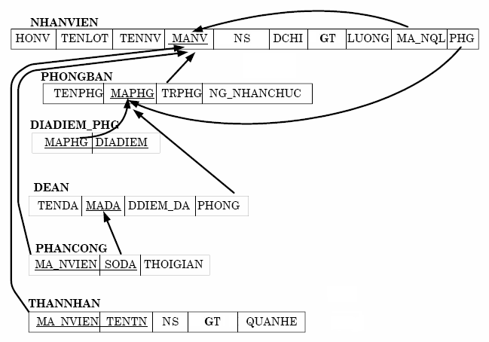
Biểu diễn ràng buộc tham chiếu
Mô hình dữ liệu quan hệ
Nhập môn Cơ sở Dữ liệu

Slide 28
Nội dung chi tiết
Các khái niệm của mô hình quan hệ
Các đặc trưng của quan hệ
Ràng buộc toàn vẹn
Chuyển lược đồ ER sang mô hình quan hệ
  Các qui tắc chuyển đổi

Slide 29
Các qui tắc chuyển đổi
Mô hình dữ liệu quan hệ
Nhập môn Cơ sở Dữ liệu
Lược đồ ER
Thực thể
    Thực thể mạnh
    Thực thể yếu
Thuộc tính
    Đơn trị
    Đa trị
    Khóa
Liên kết
    Quan hệ 1:1
    Quan hệ 1:n
    Quan hệ n:m
Lược đồ QH
Quan hệ
Thuộc tính
Khóa
Tham chiếu

Slide 30
Các qui tắc chuyển đổi
Mô hình dữ liệu quan hệ
Nhập môn Cơ sở Dữ liệu
(1) Thực thể
  Mỗi kiểu thực thể (trừ thực thể yếu) chuyển thành 1 quan hệ có cùng tên và tập thuộc tính (trừ tt đa trị)
MANV
NS
LUONG
DCHI
TENPHG
MAPHG
HONV
NHANVIEN
(1,n)
Lam_viec
(1,1)
PHONGBAN
TENNV
GT
(0,1)
La_truong_phong
(1,1)
PHONGBAN(TENPHG, MAPHG)
NHANVIEN(MANV, TENNV, HONV, NS, DCHI, GT, LUONG)

Slide 31
Các qui tắc chuyển đổi (tt)
(2) Thực thể yếu
  Chuyển thành quan hệ
    Có cùng tên với thực thể yếu
    Thêm vào thuộc tính khóa của quan hệ liên quan
    Khóa: (khóa của thực thể xác định + khóa cục bộ)
MANV
NS
LUONG
DCHI
HONV
(1,n)
TENNV
NHANVIEN
Co_than_nhan
QUANHE
(1,1)
NS
GT
GT
THANNHAN
TENTN
THANNHAN(MANV, TENTN, GT, NS, QUANHE)

Slide 32
Các qui tắc chuyển đổi
Mô hình dữ liệu quan hệ
Nhập môn Cơ sở Dữ liệu
(3) Mối liên kết
  (3a) Một-Một
    Hoặc thêm vào quan hệ thứ nhất thuộc tính khóa của quan hệ thứ 2 làm khóa ngoài, và thuộc tính liên kết
    Hoặc trộn 2 quan hệ trong trường hợp cả 2 đều tham gia toàn bộ
MANV
NS
LUONG
DCHI
TENPHG
MAPHG
HONV
NHANVIEN
NG_NHANCHUC
PHONGBAN
TENNV
GT
(0,1)
La_truong_phong
(1,1)
PHONGBAN(MAPHG, TENPHG, MANV, NG_NHANCHUC)

Slide 33
Các qui tắc chuyển đổi
Mô hình dữ liệu quan hệ
Nhập môn Cơ sở Dữ liệu
(3) Mối liên kết
  (3b) Một-Nhiều:
  Thêm vào quan hệ (phía) nhiều thuộc tính khóa của quan hệ (phía)một
MANV
NS
LUONG
DCHI
TENPHG
MAPHG
HONV
TENNV
NHANVIEN
Lam_viec
PHONGBAN
n
1
GT
NHANVIEN(MANV, TENNV, HONV, NS, DCHI, GT, LUONG, MAPHG)

Slide 34
Các qui tắc chuyển đổi
Mô hình dữ liệu quan hệ
Nhập môn Cơ sở Dữ liệu
(3) Mối liên kết
  (3c) Nhiều-nhiều: Tạo một quan hệ mới như sau:
      Tên quan hệ là tên của mối liên kết
      Thuộc tính là những thuộc tính khóa của các kiểu thực thể liên quan, thuộc tính liên kết
MANV
NGSINH
LUONG
DCHI
DDIEM_DA
HONV
NHANVIEN
DEAN
MADA
TENNV
THOIGIAN
TENDA
PHAI
(1,n)
Phan_cong
(1,n)
PHANCONG(MANV, MADA, THOIGIAN)

Slide 35
Các qui tắc chuyển đổi
Mô hình dữ liệu quan hệ
Nhập môn Cơ sở Dữ liệu
(4) Thuộc tính đa trị: Chuyển thành một quan hệ
    Có cùng tên với thuộc tính đa trị
    Thuộc tính: gồm Thuộc tính đa trị, Thuộc tính khóa của liên kết (trở thành khóa ngoài)
    Khóa : gồm tt là khóa ngoài và thuộc tính đa trị
MANV
NS
LUONG
BANGCAP
HONV
TENNV
NHANVIEN
BANGCAP(MANV, BANGCAP)
GT
NHANVIEN(MANV, TENNV, HONV, NS, DCHI, GT, LUONG, DCHI)

Slide 36
Các qui tắc chuyển đổi
Mô hình dữ liệu quan hệ
Nhập môn Cơ sở Dữ liệu
(5) Liên kết đa ngôi (n>2): Chuyển thành một quan hệ
    Có cùng tên với tên mối liên kết đa ngôi
    Thuộc tính: Gồm thuộc tính liên kết, các khóa liên kết
    Khóa chính là tổng hợp các khóa của tập các thực thể tham gia liên kết
SOLUONG
TENDA
MADA
MANCC
NHACUNGCAP
Cung_cap
DEAN
MATB
THIETBI
DEAN(MADA,…)
NHACUNGCAP(MANCC,…)
THIETBI(MATB,…)
CUNGCAP(MANCC, MATB, MADA, SOLUONG)

Slide 37
Tổng kết
Mô hình quan hệ
  Quan hệ thực thể
  Khóa ngoài
  Quan hệ với 2 khóa ngoài
  Quan hệ với n khóa ngoài
  Thuộc tính
  Tập các thuộc tính đơn
  Quan hệ với khóa ngoài
  Miền giá trị
  Khóa chính (khóa dự tuyển)
Mô hình ER
  Loại thực thể
  Quan hệ 1:1, 1:N
  Quan hệ N:M
  Quan hệ đa ngôi
  Thuộc tính
  Thuộc tính phức hợp
  Thuộc tính đa trị
  Tập các giá trị
  Thuộc tính khóa

Slide 38
    Ví dụ 1: Quản lý thi tuyển sinh
Mã
SBD
Ngàysinh
PHONGTHI
Họ
Đ_Đ
(1,30)
Đệm
THISINH
(1,1)
SL
Họtên
THUOC
(2,2)
Tên
COI
(1,2)
ĐANGKI
(0,6)
Điểm
(0,1)
(0,1)
Mã
GSAT
(0,n)
CB_COTHI
Mã
Môtả
NGANH
Tên
ĐIEM
(0,6)
Họ
(1,1)
(1,1)
(0,n)
Họtên
THUOC
THUOC
Đệm
(1,n)
Tên
(1,n)
TRUONG
(3,3)
(1,1)
MONTHI
KHOITHI
CO
Tên
Mã
Thờigian
Mã
Tên
Mã
Mô tả
Hình_thức
Địa_chỉ

Slide 39
Mô hình dữ liệu quan hệ
Nhập môn Cơ sở Dữ liệu
Chuyển các thực thể thành quan hệ
THISINH(SBD, Ho, Dem,Ten,Ngaysinh)
NGANH(Manganh, Ten,Mota)
KHOI(Ma, Mota)
TRUONG(Ma, Ten, Diachi)
MONTHI(Ma, Ten, Hinhthuc, Thoigian)
PHONG(Ma, D_D, Soluong)
CB_COITHI(Ma, Ho, Dem,Ten)

Slide 40
Mô hình dữ liệu quan hệ
Nhập môn Cơ sở Dữ liệu
Chuyển liên kết 1: n
Chuyển liên kết 1: 1
THISINH(SBD, Ho, Dem,Ten,Ngaysinh, Phong)
NGANH(Manganh, Ten,Mota,Khoi, Truong)
KHOI(Ma, Mota)
TRUONG(Ma, Ten, Diachi)
MONTHI(Ma, Ten, Hinhthuc, Thoigian, Khoi)
PHONG(Ma, D_D, Soluong)
CB_COITHI(Ma, Ho, Dem,Ten, Phong, Giamsat)

Slide 41
Mô hình dữ liệu quan hệ
Nhập môn Cơ sở Dữ liệu
Chuyển các liên kết n:m
THISINH(SBD, Ho, Dem,Ten,Ngaysinh, Phong)
NGANH(Manganh, Ten,Mota,Khoi, Truong)
KHOI(Ma, Mota)
TRUONG(Ma, Ten, Diachi)
MONTHI(Ma, Ten, Hinhthuc, Thoigian, Khoi)
PHONG(Ma, D_D, Soluong)
CB_COITHI(Ma, Ho, Dem,Ten, Phong, Giamsat)
TS_NGANH(SBD, Manganh)
TS_DIEM(SBD, Mamon, Diem)

Slide 42
Ví dụ 2: Chuyển sang lược đồ quan hệ
Mô hình dữ liệu quan hệ
Nhập môn Cơ sở Dữ liệu
Họđệm
Tên
Ngày bắt đầu
Ngàysinh
Giớitính
Lương
Địachỉ
Bằng cấp
Họtên
Mãsố
Tên
Địađiểm
Quảnlý
Mã số
(0,1)
(1,1)
NHÂNVIÊN
ĐƠNVỊ
(0,N)
(1,1)
(0,1)
(0,N)
Làmviệccho
(1,n)
(0,N)
Giám sát
Có
(0,N)
Kiểm soát
Sốgiờ
Làm việc trên
(1,N)
(1,1)
(1,1)
CON
DỰÁN
Tên
Mãsố
Địađiểm
Tên
Ngàysinh
Giớitính

Slide 43
Bài tập
Bài tập 1: Chuyển lược đồ ER Quản lý thi tuyển sinh sang lược đồ quan hệ(bài tập C2_1)
Bài tập 2: Chuyển đổi mô hình thực thể liên kết sang mô hình quan hệ cho bài tập chương 2 (TRƯỜNG và THƯ VIỆN)
Bài tập 3: Tìm hiểu cách chuyển đổi lược đồ thực thể liên kết mở rộng (EER) → Lược đồ quan hệ (chương 9 – Fundamentals of Database Systems)

Slide 44
Bài tập
Câu 1: Hãy xây dựng lược đồ Thực thể - liên kết cho CSDL Bệnh viện theo mô tả sau :
1. Thông tin về bác sĩ bao gồm mã số, họ tên, ngày sinh, chuyên môn.
2. Thông tin về khoa gồm có: mã khoa, tên khoa, số điện thoại (01 số).
3. Mỗi Bác sĩ chỉ thuộc về 01 khoa.
4. Thông tin về các loại bệnh : mã bệnh, mô tả bệnh, phương án điều trị.
5. Thông tin về bệnh nhân: mã bệnh nhân, họ tên, năm sinh, địa chỉ
6. Khi một bệnh nhân vào viện, bệnh viện sẽ cập nhật danh sách bệnh nhân và ghi hồ sơ bao gồm: mã bệnh nhận, mã loại bệnh, mã bác sĩ điều trị, ngày nhập viện; khi bệnh nhân ra viện sẽ ghi thêm:ngày ra viện, tình trạng (bình phục, chết)
Câu 2: Hãy chuyển lược đồ Thực thể - liên kết trong câu 1 thành lược đồ quan hệ.

Slide 45
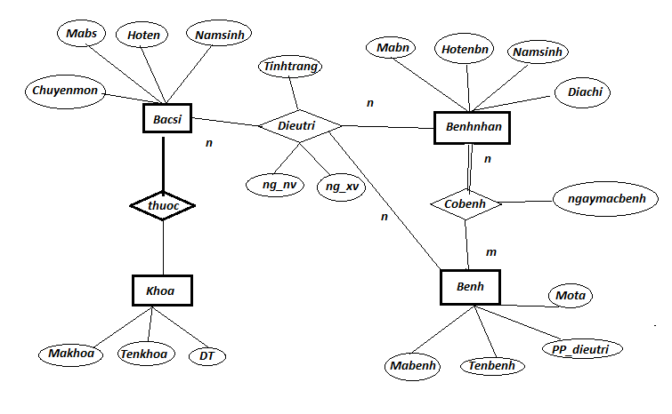

Slide 46
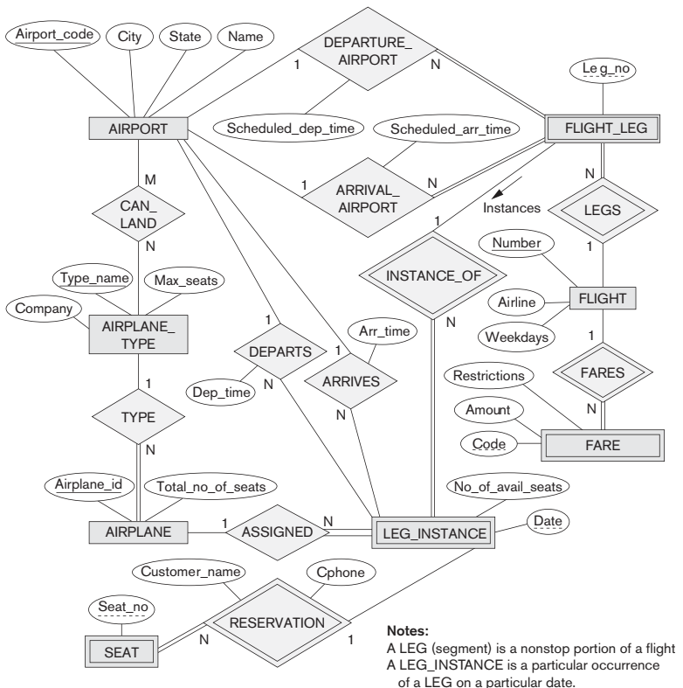

Slide 48
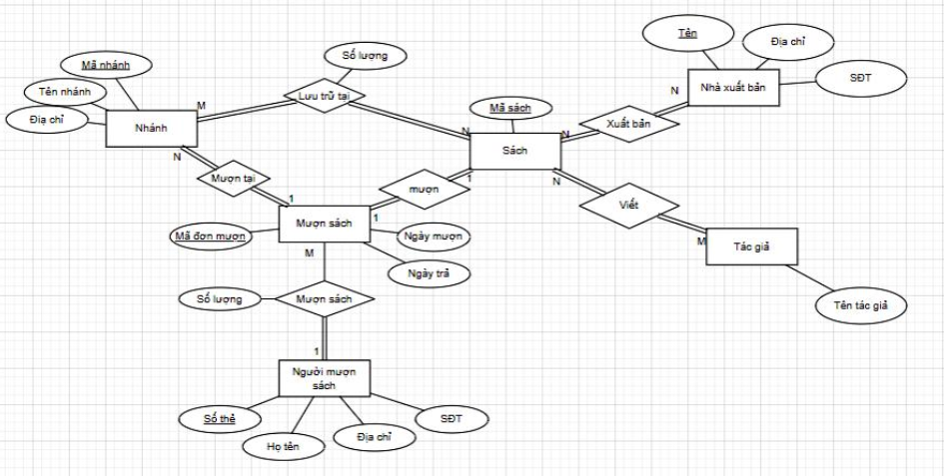
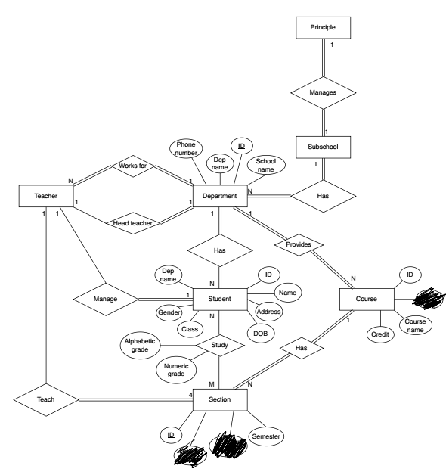
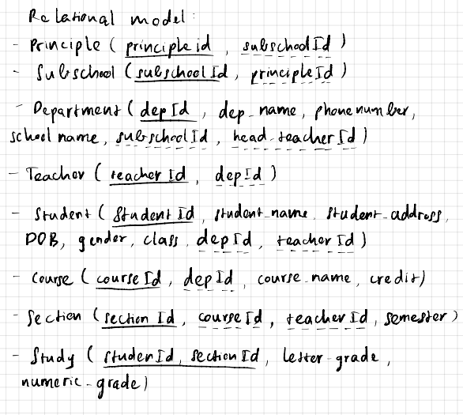

Slide 50
